Slide 1


Qu’appelle-t-on déterminants en santé?
Année 2024-2025 : Unité 1.2 S2
Carine MARCELLIN /Christine OLLIVIER
Célia BOCQUET / Isabelle DAVID / Sophie DIRY

Slide 2
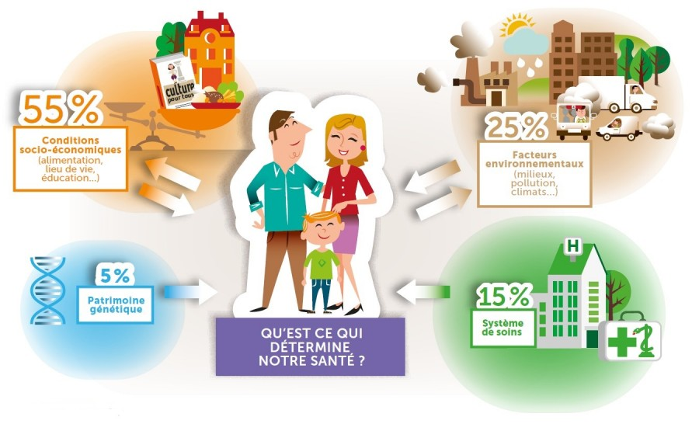
Comportements
Schéma extrait de Repères n°74 "Santé et environnement : unis pour la vie ! » , décembre 2017

Slide 3
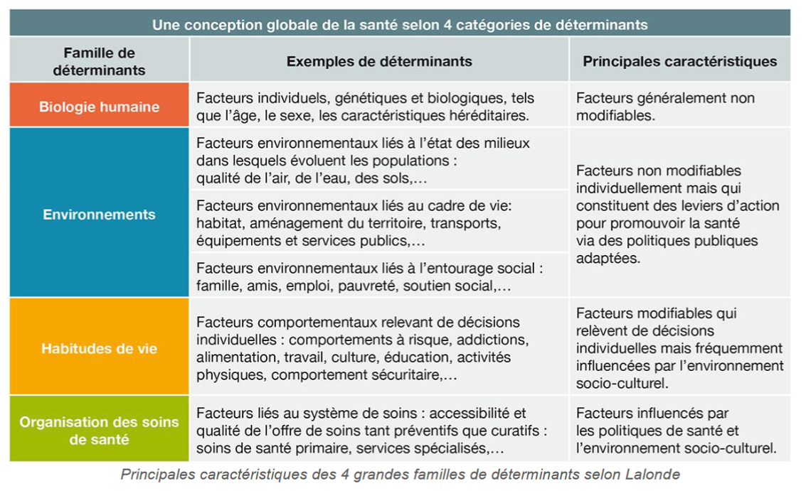

Slide 4
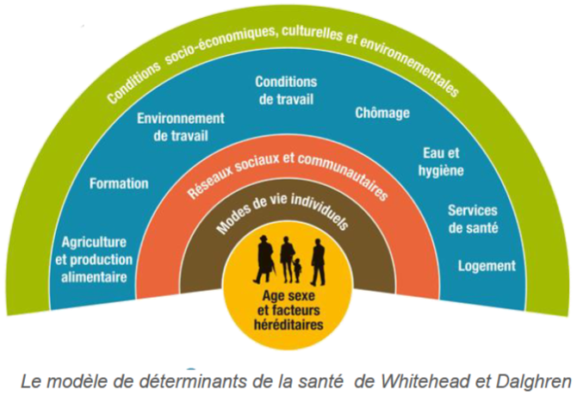

Slide 5
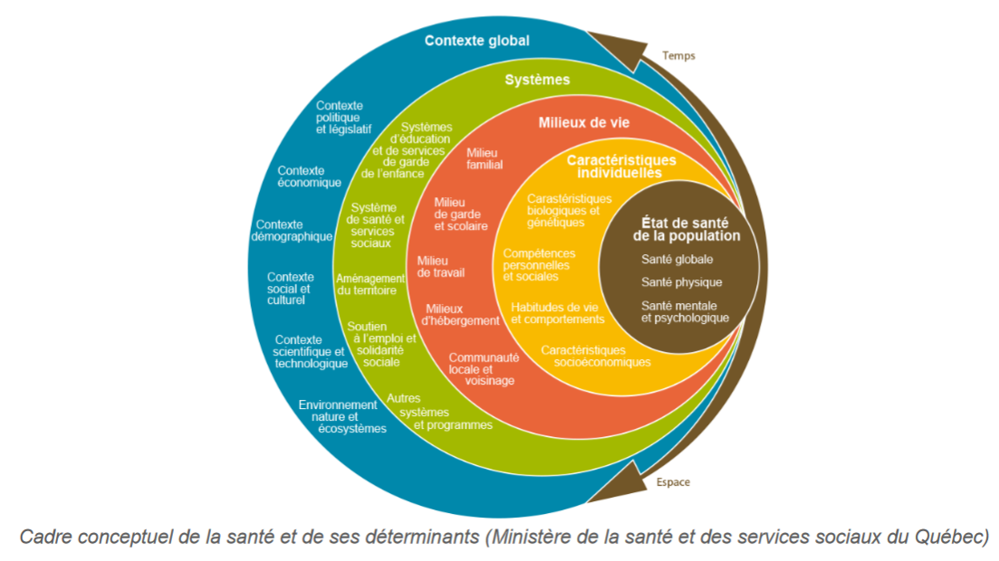

Slide 6
Stratégies exclusivement axées sur les soins curatifs
→ Caractère réducteur
Facteurs liés à la biologie humaine 5%
Organisation des services de santé 15%
Environnement 25%
SANTE
Prévention
Education
Promotion
2.5% du Budget
Comportements 55%
Soins curatifs
97,5% du Budget
Données chiffrées : Revue REPERES n°74/ décembre 2017 « Santé et environnement » unis pour la vie

Slide 7










Programme pluriannuel de santé mentale 2018 – 2023
PSSM : Premiers Secours en Santé Mentale
Numéro LIVE / SAS SAMU 69
Numéro nationale de prévention du suicide
Dispositif VIGILANS
Maison des Adolescents
Centres Médico-Psychologiques de Psychiatrie Infanto-Juvénile (CMPP IJ)
CMP adultes
Dispositif MonParcours Psy
Télémédecine QARE
Centres Régionaux de Psychotraumatisme (CRP)
Consultations Jeunes Consommateurs (CJC)
Pair aidance
IPA en santé mentale

Slide 8



Slide 9
Qu’appelle-t-on
« Triade des besoins-demandes-réponses » ?
Année 2024-2025 : Unité 1.2 S2
Carine MARCELLIN /Christine OLLIVIER
Célia BOCQUET / Isabelle DAVID / Sophie DIRY

Slide 10
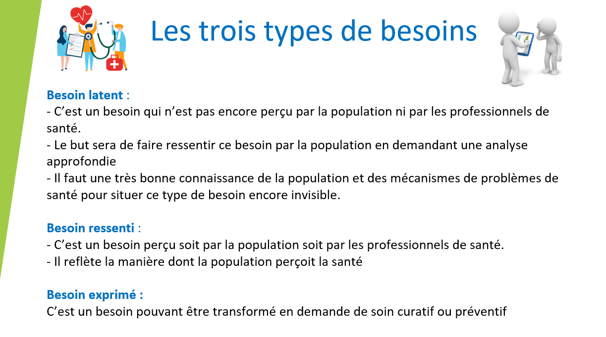

Slide 11
IDENTIFICATION
Des besoins réels (épidémiologie)
Des demandes de la population au regard du problème identifié (demandes exprimées)
Des réponses existantes ou services proposés
On appelle cela la
Triade des besoins/demandes/réponses

Slide 12
TRIADE « BESOINS- DEMANDES- REPONSES »
Réponses
Besoins
Demandes
1
2
3
4

Slide 13
TRIADE « BESOINS- DEMANDES- REPONSES »
Besoins identifiés par les professionnels, études épidémiologiques, etc.
Exprimées par la population concernée
Réponses
Besoins
Demandes
1
2
3
4
Offres, services et actions proposés dans le système de santé

Slide 14
TRIADE « BESOINS- DEMANDES- REPONSES »
Besoins existants
Demandes exprimées
Pas de service disponible
→ Mécontentement de
la population
Besoins existants
Services disponibles
Pas de demande exprimée
→ Service peu/pas utilisé
1
Besoins
Réponses
Demandes
2
4
IDEAL
VERS LEQUEL
ON DOIT TENDRE
3
Demandes exprimées
Services existants
Pas de besoin réel
→ Gaspillage, inefficacité

Slide 15
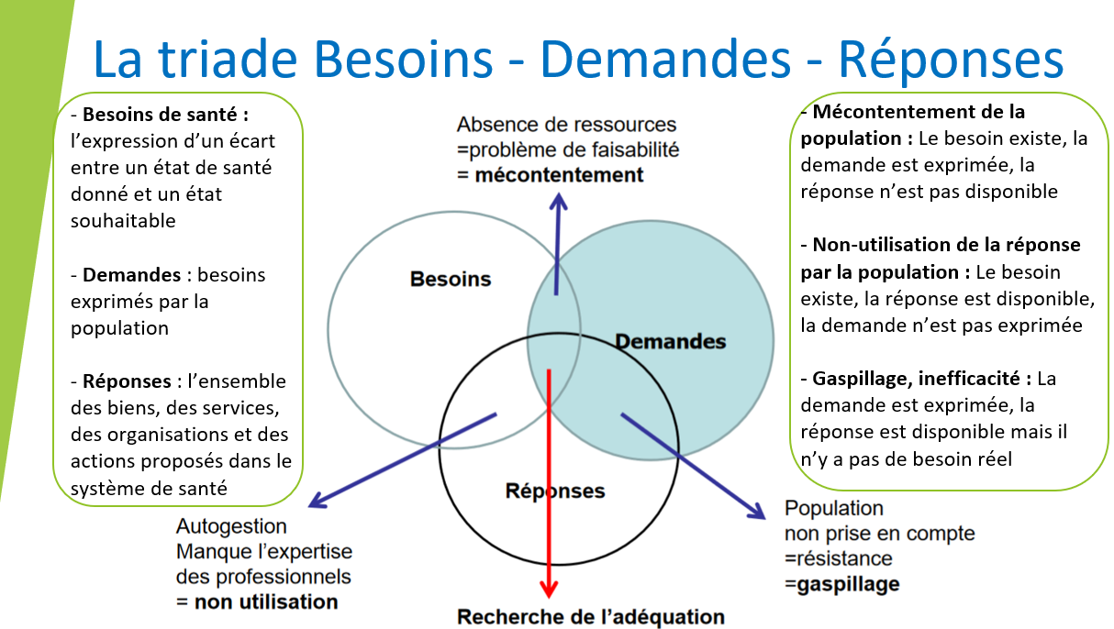

Slide 16

Cannabis : Pour ou Contre la Légalisation ?

Slide 17
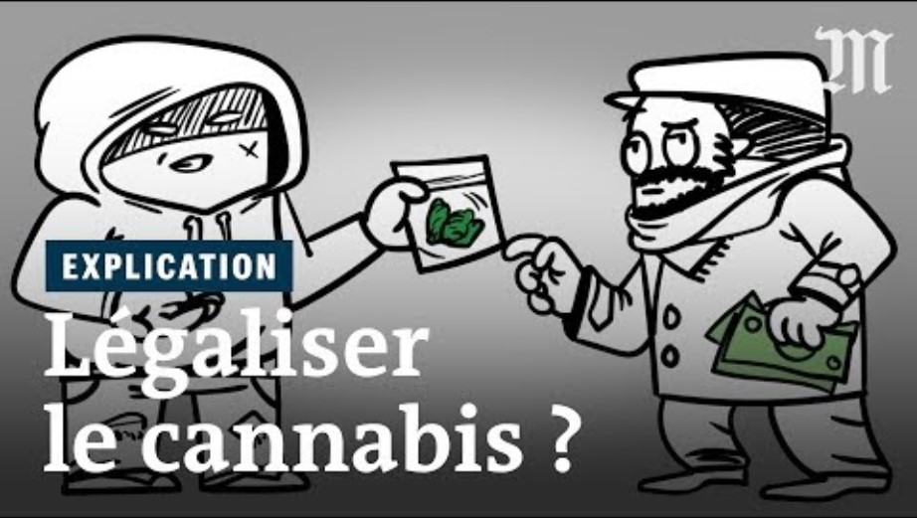
Cannabis : la légalisation est-elle moins coûteuse que l’interdiction ?

Slide 18
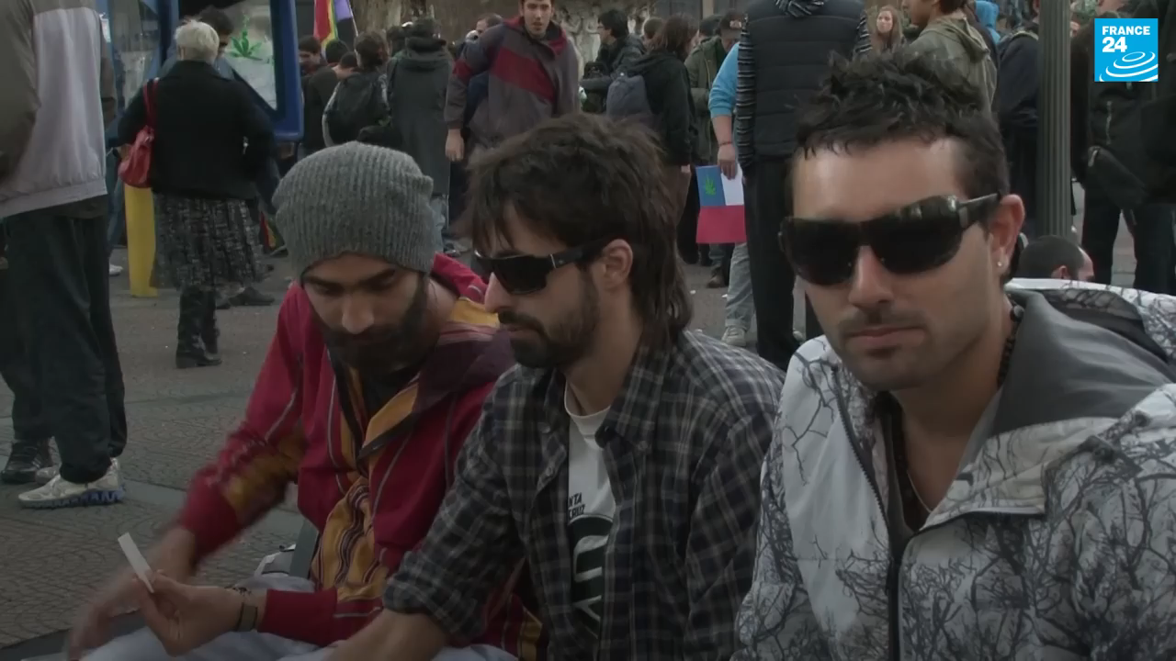
Neuf ans après la légalisation du cannabis, l’Uruguay peine à satisfaire la demande

Slide 19

Faut-il légaliser toutes les drogues ?

